Slide 1
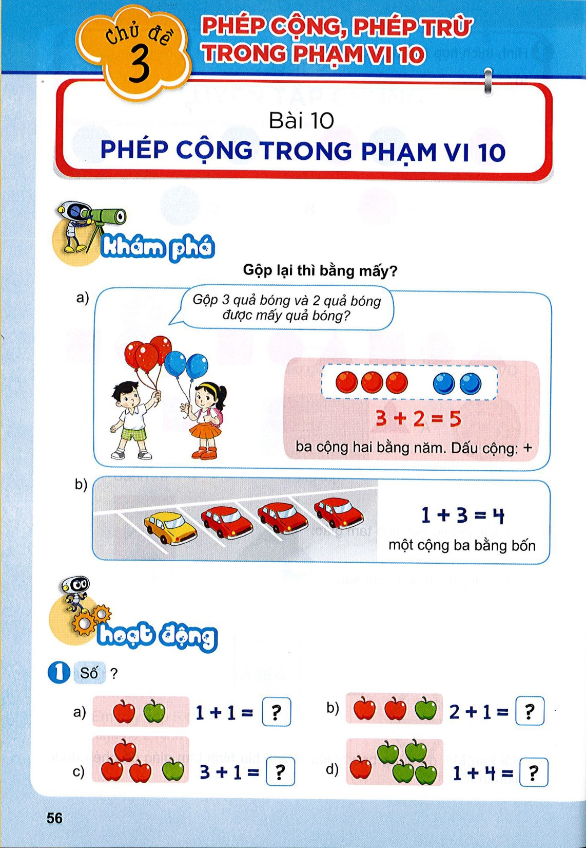
Tiết 3
Thêm vào thì bằng mấy?

Slide 2
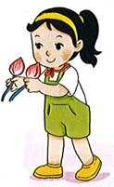
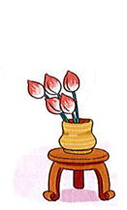
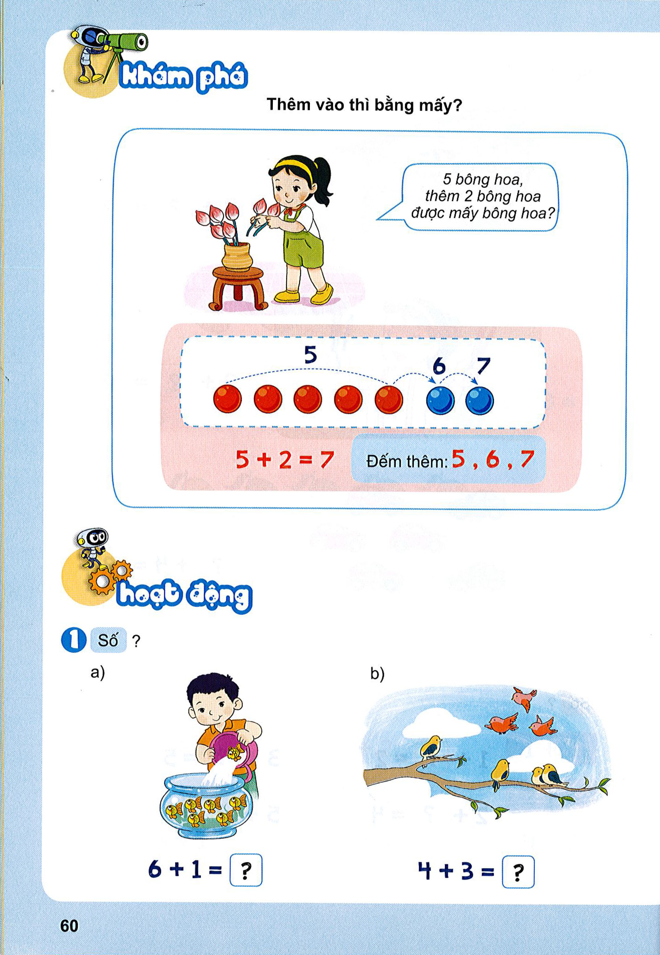
5 bông hoa,
thêm 2 bông hoa
được mấy bông hoa?
5 bông hoa thêm 2 bông hoa được 7 bông hoa
5 + 2 = 7
Đếm thêm: 5, 6, 7

Slide 3
7
7
6 + 1 = ?
4 + 3 = ?

Slide 4
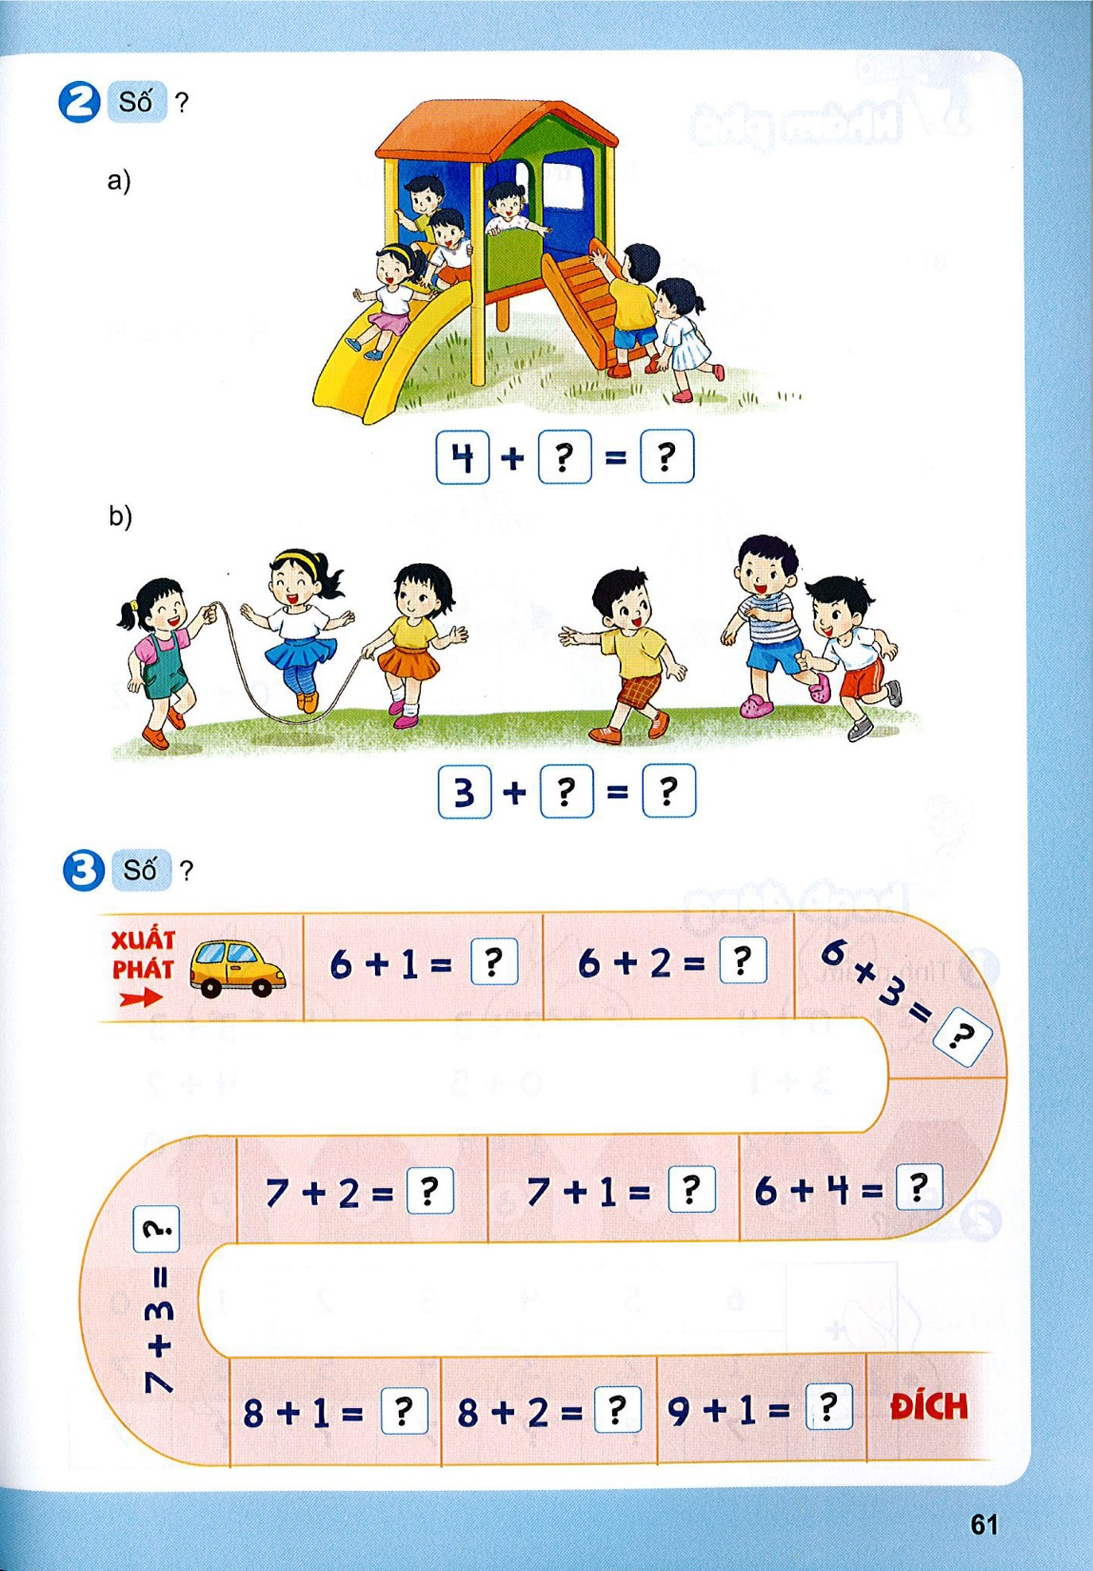
2
6

Slide 5
3
6

Slide 6
7
8
9
9
8
10
10
9
10
10

